Slide 1
স্বাগতম
শুভেচ্ছা

Slide 2
আবদুল গনি
প্রভাষক
ইসলামের ইতিহাস ও সংস্কৃতি
বোয়ালখালী হাজী মোঃ নুরুল হক ডিগ্রী কলেজ
শাকপুরা, বোয়ালখালী, চট্রগ্রাম।
মোবাইল-০১৫৩১৬৬২৮৩৪/০১৮১৫৬০৩২৬৬
agani2325@gmail.com
শ্রেণীঃ- একাদশ-দ্বাদশ
বিষয়ঃ- ইসলামের ইতিহাস ও সংস্কৃতি
প্রথমঃ- পত্র
অধ্যায়ঃ- প্রথম
সময়ঃ- ১ঘন্টা

Slide 3
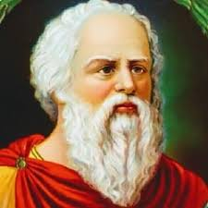
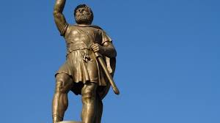
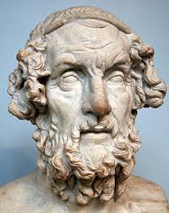
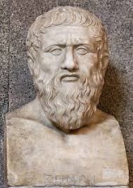
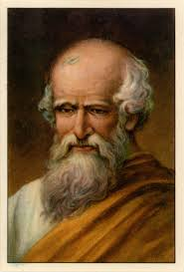
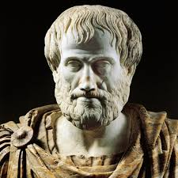
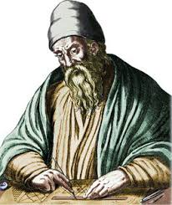
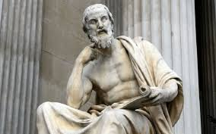
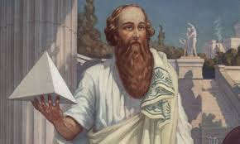
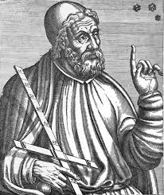
গ্রীক সভ্যতা

Slide 4
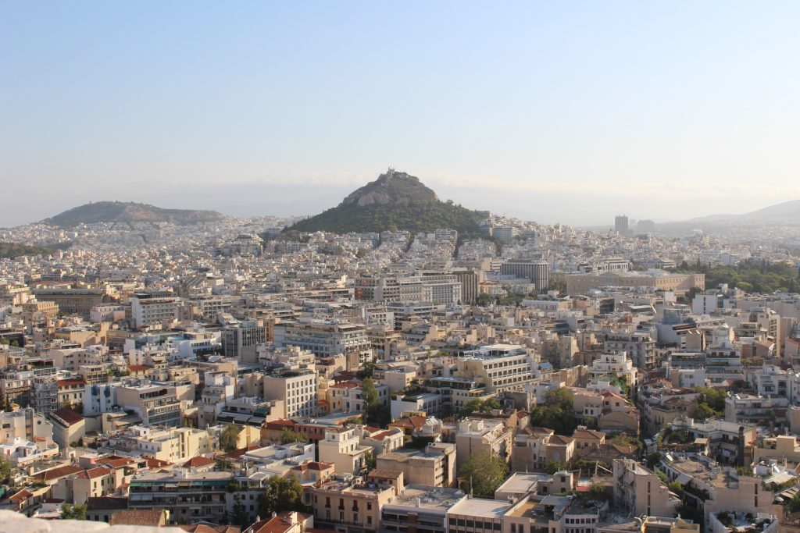
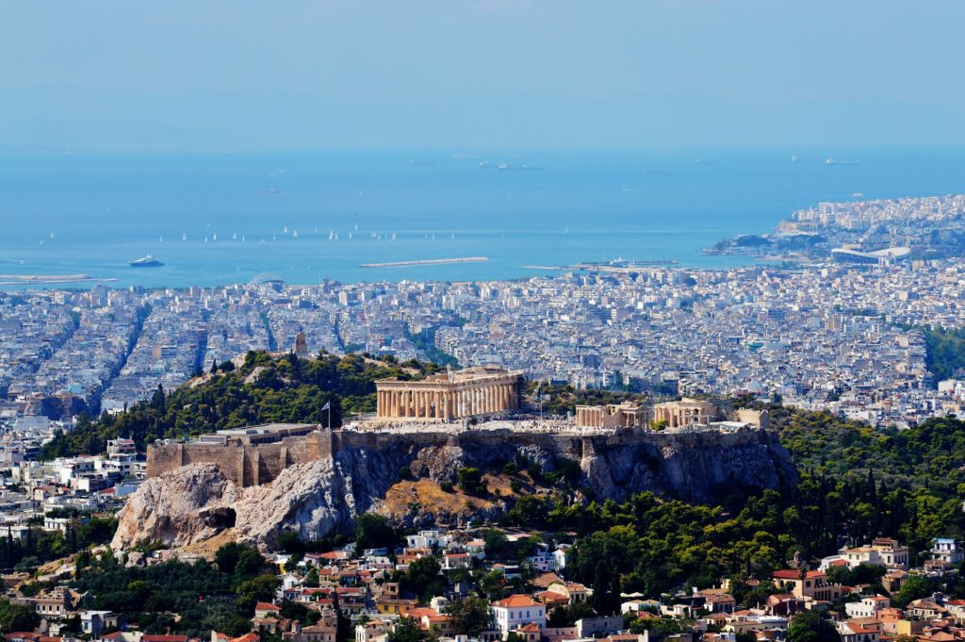
বর্তমান গ্রিক

Slide 5
শিখন ফল
পাঠ শেষে শিক্ষার্থীরা
গ্রিক সভ্যতার বৈশিষ্ট্য বর্ণনা করতে পারবে।
বিশ্ব সভ্যতায় গ্রিক সভ্যতার অবদান বিশ্লেষণ করতে পারবে।

Slide 6
বিশ্বজগৎ যখন সভ্যতার দিকে হাঁটাহাঁটি করছিল, গ্রীকজাতি তখন জ্ঞানের মশাল জ্বালিয়ে চারদিক আলোকিত করেছিল। গ্রীস ছিল প্রাচীন সভ্যতার পীঠস্থান। গ্রীকবাসী তাদের দেশকে হেলাস বলত এবং তারা যে সভ্যতা গড়ে তোলে তা ‘হেলেনিক সভ্যতা’ নামে পরিচিত। আলেকজান্ডার, সক্রেটিস, এরিস্টাটল, প্লেটো, হিরোডোটাস, পিথাগোরাস, আর্কিমিডিস, ইউক্লিড প্রমূখ বিশ্ববিখ্যাত ব্যক্তি গ্রীসে জন্মগ্রহন করেন।শিক্ষা-সংস্কৃতি,জ্ঞান-বিজ্ঞান এবং সভ্যতার ক্ষেত্রে গ্রীকদের অবদান অবিস্মরণীয়।

Slide 7
ভৌগোলিক অবস্থান
গ্রীক সভ্যতা মূলত সাগরভিত্তিক সভ্যতা। অসংখ্য দ্বীপাঞ্চল নিয়ে গঠিত গ্রীস উপদ্বীপ পাশ্চাত্য সভ্যতার পাদপীঠ। ইউরোপের দক্ষিণে বলকান উপদ্বীপের দক্ষিণাংশে ভূমধ্যসাগর, ইজিয়ান সাগর ও আড্রিয়াটিক সাগর বেষ্টিত ছোট পাহাড়ি দেশ গ্রীস। ভূ-প্রকৃতিই দেশটিকে ৩ ভাগে বিভক্ত করেছে। দক্ষিণ গ্রীস,মধ্য গ্রীস ও উত্তর গ্রীস। ভৌগোলিক ও সাংস্কৃতিক কারণে গ্রিক সভ্যতার সাথে দুইটি সভ্যতার নাম জড়িয়ে আছে। একটি ‘হেলেনিক' (Hellenic) এবং অন্যটি ‘হেলেনিস্টিক’ (Hellenistic)। গ্রিসকে হেলেনীয় সভ্যতার দেশ বলা হয়। গ্রিসের প্রধান শহর এথেন্সে শুরু থেকেই যে সভ্যতা গড়ে উঠেছিল, তাকে বলা হয় হেলেনিক সভ্যতা। গ্রিস উপদ্বীপ ছিল এ সংস্কৃতির মূল কেন্দ্র। খ্রিস্টপূর্ব ৩৩৭ অব্দ পর্যন্ত হেলেনিক সভ্যতা টিকে ছিল। এ সময় আলেকজান্ডার মিশরের আলেকজান্দ্রিয়াকে কেন্দ্র করে গ্রিক ও অগ্রিক সংস্কৃতির মিশ্রণে এক নতুন সংস্কৃতির জন্ম হয়। ইতিহাসে এ সংস্কৃতির পরিচয় হয় হেলেনিস্টিক সভ্যতা নামে। আলেকজান্ডারের শাসনামলে এ সভ্যতার সীমানা গ্রীস পেরিয়ে আধুনিক মিসর,ইসরাইল, প্যালেস্টাইন,লেবানন,সিরিয়া,ইরাক,ইরান হয়ে ভারতবর্ষ পর্যন্ত বিস্তৃত ছিল।

Slide 8
গ্রিক’ ও ‘গ্রিস' শব্দ দুটি যথাক্রমে জাতি ও দেশ। গ্রিসের ভৌগোলিক পরিবেশ ছিল একটু ভিন্ন ধরনের। এ অঞ্চলে অনেকগুলো পাহাড় দাঁড়িয়ে ছিল দেয়ালের মত। ফলে ক্ষুদ্র ক্ষুদ্র বেশ কয়েকটি অঞ্চলে ভাগ হয়ে যায় দেশটি। এ ছোট দেশগুলোর নাম হয় নগর রাষ্ট্র। এদের মধ্যে নেতৃস্থানীয় ছিল স্পার্টা ও এথেন্স। স্পার্টা ছিল একটি সামরিক নগর রাষ্ট্র। রাষ্ট্রনেতারা ছিল স্বৈরাচারী। পক্ষান্তরে প্রতিবেশী এথেন্স ছিল গণতান্ত্রিক রাষ্ট্র। এথেন্সে রাষ্ট্র পরিচালনায় তখন দুইটি সংসদ ছিল। গোত্র প্রধানদের নিয়ে গড়া সংসদকে বলা হত 'এরিওপেগাস'এবং সাধারণ নাগরিকদের সমিতিকে বলা হত ‘একলেসিয়া’। এথেন্সে চূড়ান্তভাবে গণতন্ত্র প্রতিষ্ঠা করেন পেরিক্লিস। পেরিক্লিস এথেন্সের ক্ষমতায় আসেন ৪৬০ খ্রিস্টাব্দে। স্পার্টা ও এথেন্স উভয় দেশ একে অন্যের শত্রু ছিল। এথেন্স তার বন্ধু রাষ্ট্রগুলোকে নিয়ে একটি জোট গঠন করে। এর নাম হয় ‘ডেলিয়ান লীগ’। অন্যদিকে স্পার্টা তাঁর বন্ধু রাষ্ট্রগুলোকে নিয়ে গঠন করে আরেকটি জোট। এ জোটের নাম হয় ‘পেলোপনেসীয় লীগ’। এক সময় এই দুই জোটের মধ্য যুদ্ধ বেধে যায়। ইতিহাসে এ যুদ্ধ ‘পেলোপনেসীয় যুদ্ধ' নামে পরিচিত। ৪৬০ থেকে ৪০৪ খ্রিস্টপূর্বাব্দ পর্যন্ত মোট তিনবার যুদ্ধ হয়। এ যুদ্ধে চূড়ান্ত পতন ঘটে এথেন্সের। ৩৬৯ খ্রিস্টপূর্বাব্দে এথেন্স চলে আসে স্পার্টার অধীনে। এরপর নগররাষ্ট্র থিবস দখল করে নেয় এথেন্স। ৩৩৮ খ্রিস্টপূর্বাব্দে ম্যাসিডনের রাজা ফিলিপস থিবস অধিকার করে নেয়। খ্রিস্টপূর্ব ৩৩৫ অব্দে দ্বিতীয় ফিলিপসের মৃত্যু হলে আলেকজান্ডার ম্যাসিডনের সিংহাসনে আরোহণ করেন। খ্রিস্টপূর্ব ৩২৩ অব্দে ব্যাবিলনে তার মৃত্যু হয়।

Slide 9
রাষ্ট্র ব্যবস্থা
স্পার্টাঃ- গ্রিসের লোকেনিয়া জেলার অন্যতম সমৃদ্ধ শহর স্পার্টা। এটি ছিল একটি সামরিক রাষ্ট্র। এখানকার শাসন ব্যবস্থা ছিল একনায়কতান্ত্রিক। স্পার্টার শাসন পরিচালনা করতেন দুটি পরিষদ। (ক) অভিজাত পরিষদ (খ) সাধারণ পরিষদ
প্রাচীন প্রথানুযায়ী এ দেশের সকল শিশু বাঁচার অধিকার লাভ করতো না। জম্মের পর নিয়মানুযায়ী সকল শিশুকে একটি নির্দিষ্ট বয়সে শাসনকর্তার কাছে নিয়ে যেতে হতো। এ সময় স্বাস্থ্যবান শিশুদের জন্য জমিজমার ব্যবস্থা করা হতো। আর অসুস্থ ও দুর্বল শিশুদের পাহাড়ের চূড়া থেকে ফেলে হত্যা অথবা দাসে পরিনত করা হতো। বাল্যকাল হতেই শিশুদেরকে সামরিক শিক্ষা প্রদান করা হতো। সামরিক শিক্ষা বাধ্যতামূলক ছিল। স্পার্টার জনগোষ্ঠি তিন শ্রেণিতে বিভক্ত (ক) শাসক গোষ্ঠি (খ) পেরোসী বা মধ্যবর্তি শ্রেণি (গ) ভুমিদাস বা কৃষি শ্রমিক।

Slide 10
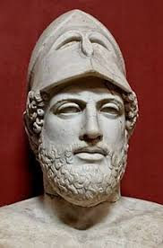
এথেন্সঃ- খ্রিষ্টপূর্ব আট থেকে সাত শতকের মাঝামাঝি সময়ে গ্রিসে এথেন্স নামক নগর রাষ্ট্রের উদ্ভব ঘটে। প্রাচীনকালে এ রাজ্যেই প্রথম গণতন্ত্রের সুচনা হয়। এথেন্সের অধিবাসীরা তিন শ্রেণিতে বিভক্ত ছিল। যথাঃ- (ক) অভিজাত সম্প্রদায় (খ) দেমোস বা মধ্যবিত্ত শ্রেণি এবং (গ) দাস। দেমোস এবং অভিজাত শ্রেণির মধ্যে পারস্পরিক প্রতিদ্বন্দ্বিতার ফলেই এখানে গণতন্ত্রের বিকাশ ঘটে।
খ্রিষ্টপূর্ব ৫৯৪অব্দে সোলোন এথেন্সের শাসনকর্তা নিযুক্ত হয়ে অর্থনৈতিক ও রাজনৈতিক ব্যবস্থার আমুল পরিবর্তন সাধন করেন।তিনি কৃষকদের কৃষি ঋণ মওকুফ করে দেন। পরবর্তীকালে পেরিক্লিস নামক একজন নেতার নেতৃত্বে শিক্ষা, সাহিত্য,শিল্পকলা প্রভৃতি ক্ষেত্রে ব্যাপক উন্নতি সাধিত হয়। তাঁর ৩০ বছরের সময়কালকে সমৃদ্ধির স্বর্ণযুগ বলা হয়। খ্রিষ্টপূর্ব পাঁচ শতকে স্পার্টা এথেন্স আক্রমণ করে তা দখল করে নেয়। ফলে এথেনিক সভ্যতার পতন ঘটে।
পেরিক্লিস

Slide 11
সভ্যতায় গ্রীকদের অবদান
সমাজব্যবস্থা
গ্রীসের সমাজব্যবস্থা ছিল পরিবারকেন্দ্রিক। কয়েকটি পরিবার মিলে একটি গোত্র এবং কয়েকটি গোত্র মিলে একটি উপজাতি। এসময় সমাজব্যবস্থা ছিল আদিম গোষ্ঠিভিত্তিক। সর্দার,মোড়ল ও স্থানীয় অভিজাতগণ ক্ষমতা ও ধন-সম্পদের অধিকারী ছিল। সে সময় কৃষিকাজ ও পশুপালন তাদের প্রধান পেশা। তাছাড়াও সমুদ্রপথে কাঠের জাহাজে তারা দূরদেশে বানিজ্য এবং মৎস্য শিকার করত।

Slide 12
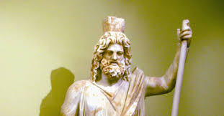
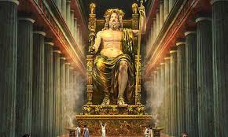
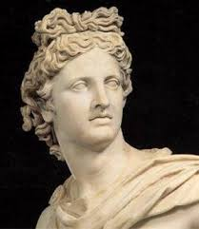
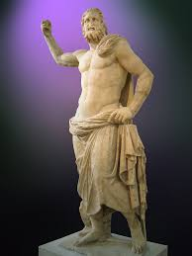
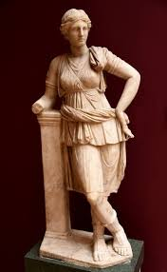
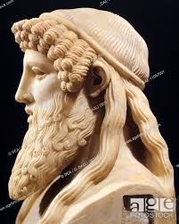
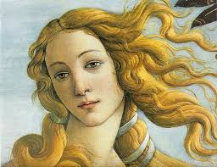
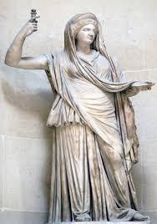
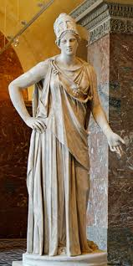
ধর্মীয় ব্যবস্থা
গ্রীকরা বিভিন্ন দেবদেবীর পূজা এবং প্রকৃতিকে ভয় করত। তাদের দেবতাদের মধ্যে সর্বশ্রেষ্ঠ ও সর্বশক্তিমান ছিল জিউস, যিনি রাষ্ট্র, বিদ্যুত ও বৃষ্টির দেবতা। রাষ্ট্র ও পুরোহিতদের প্রভাবে অনেকগুলো দৃষ্টিনন্দন মন্দির নির্মিত হয়। মন্দিরগুলোতে অনেকগুলো দৃষ্টিনন্দন মূর্তি ছিল। পরকাল সম্পর্কে তাদের কোন স্পষ্ট ধারণা ছিল না। মৃত্যুর তাদের দেহ পোড়ানো হত।
প্রধান দেবতা জিউস
পাতাল দেবতা হোডস
যৌবনের দেবতা অ্যাপোলো
সমুদ্রের রাজা পাইসডন
শিকারের দেবী আর্তেমিস
দেবতার দূত হার্মিস
প্রেমের দেবী আফ্রোদিতি
জিউস এর স্ত্রী হেরা বাড়ির দেবী
জ্ঞানের দেবী এথিনা

Slide 13
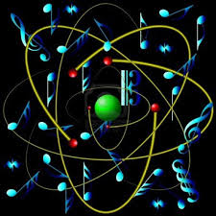
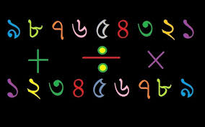
জ্যামিতি, গণিতশাস্ত্র, পদার্থবিদ্যা
গণিতশাস্ত্রের চেয়ে জ্যামিতিতে গ্রীকদের কৃতিত্ব অনেক বেশী। থেলস, পীথাগোরাস ও ইউক্লিড ঐ যুগের খ্যাতনামা জ্যামিতিশাস্ত্র বিশারদ। ইউক্লিডের ‘ইলিমেন্টস’- এর উপর আধুনিক জ্যামিতিশাস্ত্র প্রতিষ্ঠিত। প্রাচীন ইতিহাসের সবচেয়ে খ্যাতনামা অংকশাস্ত্র বিশারদ আর্কিমিডস। তিনি পদার্থ ও যন্ত্রবিদ্যায় সমান কৃতিত্বের পরিচয় দেন।
পীথাগোরাস
ইউক্লিড
আর্কিমিডস

Slide 14
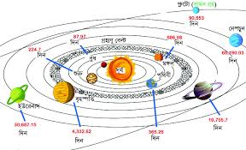
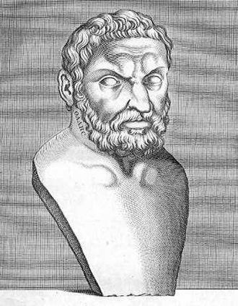
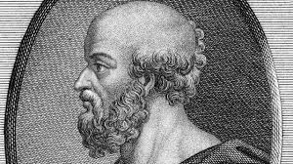
জ্যোতির্বিজ্ঞান ও ভূগোল
জ্যোতির্বিজ্ঞানে গ্রীকদের অবদান সৃষ্টিধর্মী। থেলসের সূর্য ও চন্দ্র গ্রহন সম্বন্ধে উৎকৃষ্ট ধারণা ছিল। আবিস্টার চন্দ্র ও সূর্যের সম্পর্ক নির্ণয় করেন। হিপার সৌরবছরের দৈর্ঘ্য নির্ণয় করেন। টলেমীর ‘আল-মাজেস্ট’ জ্যোতির্বিজ্ঞানের অমূল্য গ্রন্থ। টলেমীর পদ্ধতি ষোড়শ শতাব্দীতে কপারনিকাসের যুগান্তকারী আবিস্কারের পূর্ব পর্যন্ত জ্যোতির্বিজ্ঞানের দিগদিশারীরুপে পরিগনিত হত।তারা ভূগোল শাস্ত্রেও তাৎপর্যপূর্ণ অবদান রেখে গেছেন। হরপালুস,টলেমী ও বৈজ্ঞানিক ভূগোলের স্রষ্টা হলেন এরাটুসথিনিস প্রমূখ বিজ্ঞানীরা গ্রীক ভূগোলেশাস্ত্রে অক্ষয় কীর্তি রেখে যান।
টলেমী
থেলস
ভূগোলের স্রষ্টা এরাটুসথিনিস

Slide 15
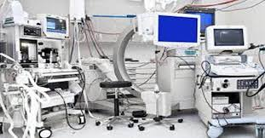
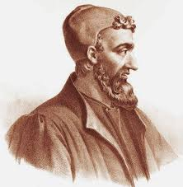
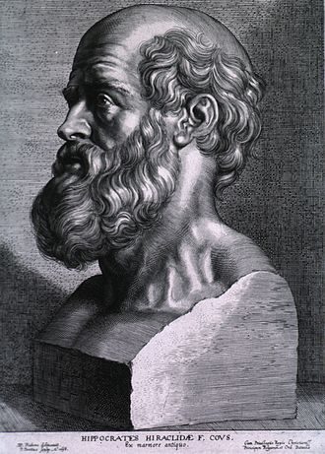
চিকিৎসা বিজ্ঞান
চিকিৎসা বিজ্ঞানের বিভিন্ন শাখায় গ্রীকদের অবদান শ্রদ্ধাযোগ্য স্মরণীয়। প্রাচীন চিকিৎসা বিজ্ঞান, শরীর ব্যবচ্ছেদ ও শল্যবিদ্যার যাবতীয় জ্ঞান গ্যালেন তাঁর বিশ্ববিখ্যাত পুস্তিকায় লিপিবদ্ধ করেন,যা আধুনিক যুগ পর্যন্ত অত্যুৎকৃষ্ট প্রামাণিক গ্রন্থ হিসেবে স্বীকৃতি লাভ করে আসছে। এছাড়া ডায়স্করাইডস তার মেটেরিয়া মেডিকায় ভেষজ প্রক্রিয়া সম্বন্ধে মূল্যবান তথ্য ও তত্ত্ব সম্পর্কে বিশাদ ধারণা প্রদান করেছেন।
চিকিৎসা বিজ্ঞানী গ্যালেন
হিপাক্রেটিস

Slide 16
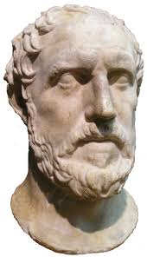
ইতিহাস শাস্ত্র
ইতিহাস রচনায় গ্রীকরা অপরিসীম দক্ষতা প্রদর্শন করেছে। গ্রীক ঐতিহাসিক হেরোডাটাসকে ইতিহাসের জনক বলা হয়। তাঁর বিখ্যাত গ্রন্থ 'The Histories'। এ গ্রন্থে গ্রিক-পারসিকদের যুদ্ধের কাহিনী বর্ণিত হয়েছে। বৈজ্ঞানিক ইতিহাসের জনক বলে খ্যাত থুসিডাইডস ছিলেন গ্রীক ইতিহাসবেত্তা। এছাড়াও এন্ডাডব প্লুটার্ক ছিলেন প্রাচীন বিশ্বের অন্যতম শ্রেষ্ঠ জীবন চরিত রচয়িতা। অপর বিখ্যাত গ্রীক ঐতিহাসিক ছিলেন জেনোফার।
বৈজ্ঞানিক ইতিহাসের
জনক থুসিডাইডস
ইতিহাসের জনক
হেরোডাটাস

Slide 17
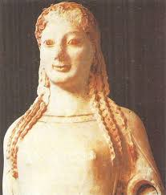
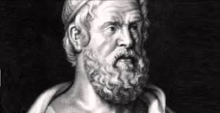
ভাষা ও সাহিত্যে গ্রীকদের অবদান অবিস্মরণীয়। সভ্যতা ও কৃষ্টির ক্ষেত্রে যে সমস্ত মহৎ উপাদান গ্রীকরা অবদান হিসেবে রেখে গেছেন তম্মধ্যে ভাষা ছিল সর্বশ্রেষ্ঠ। চিন্তা ও বিবেকশক্তির জঠিলতম পর্যায়ের বিকাশ সাধনে এটি ছিল যথাযথ নমনীয় এবং স্বয়ংসম্পূর্ণ। গ্রীক ভাষার ন্যায় সাহিত্যও ছিল ইউরোপীয় সাহিত্যের উৎসস্বরুপ। হোমারের ‘ইলিয়ড’ ও ‘ওডেসি’ বিশ্ব সাহিত্যের অমূল্য সম্পদ। হেসিয়ড, পিনভার প্রমূখ ছিলেন খ্যাতনামা সাহিত্যিক। মিলনাত্মক ও বিয়োগান্ত নাট্য সাহিত্যে গ্রীকদের অবদান অনন্য। সোফোলস, ইউরিপাইডস,এরিস্টোফেনস প্রমূখ ছিলেন প্রসিদ্ধ নাট্যকার।
ভাষা ও সাহিত্য
হোমার
সোফোলস
হেসিয়ড
নাট্যকার স্কাইলাস

Slide 18
দর্শন
সভ্যতার ইতিহাসে গ্রীকরাই একমাত্র প্রাচীন জাতি যারা দর্শনশাস্ত্রে অমূল্য অবদান রেখে গেছেন।দর্শন শাস্ত্রে উন্নতির প্রধান কারণ দুটি। যথাঃ-
(ক) গভীর প্রজ্ঞা ও মুক্তা চিন্তার প্রসার।
(খ) ধর্মবিশ্বাসের সাথে দর্শনের বিবাদ সৃষ্টি না হওয়া।
খ্রিষ্টপূর্ব ৬ শতকে এশিয়া মাইনরের উপকূলে অবস্থিত মিলেটাস বাণিজ্যিক এলাকায় মিলেশিয়ান স্কুলেই গ্রীক দর্শনের উৎপত্তি ঘটে। এদের শিক্ষা প্রকৃত বিষয় ছিল বিজ্ঞান ও বস্তুর দার্শনিক বিশ্লেষণ। বিশ্ব জগতের সৃষ্টি রহস্য ও এর বির্বতনের কথা ভাবতে গিয়েই গ্রিসে দর্শন চর্চার সূত্রপাত ঘটে। প্রথমদিকের বিখ্যাত দার্শনিক ছিলেন থেলস,ডিমোক্রিটাস এবং জেনোফোন। পরবর্তীকালে গ্রিক দর্শন শাস্ত্রকে প্রাকৃতিক বিশ্বের মধ্যে সীমাবদ্ধ না রেখে মনুষ্য প্রকৃতিকে দর্শনের গুরুত্বপূর্ণ অধ্যায় হিসেবে বিবেচনা করতে থাকেন।

Slide 19
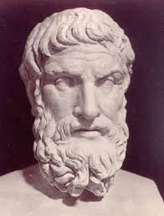
এ যুগের সর্বশ্রেষ্ঠ দার্শনিক সক্রেটিস। সক্রেটিসকে ‘সব জ্ঞানীদের গুরু' বলা হয়। তাঁর দর্শনের মূল বিষয় ছিল ‘Know thyself’। তিনি সত্য ও ন্যায়ের একনিষ্ঠ প্রবক্তা ছিলেন। সক্রেটিসের ছাত্র প্লেটো গ্রীক দর্শনকে উন্নতির চরম শিখরে পৌছে দেন। তিনি সক্রেটিসের ভাবনাগুলো 'দি রিপাবলিক’ এবং ‘ডায়ালগস অব সক্রেটিস’ গ্রন্থগুলোতে সন্নিবেশিত করেন। গ্রিক দার্শনিকদের মধ্যে সর্বাপেক্ষা উল্লেখযোগ্য ছিলেন প্লেটোর ছাত্র এরিস্টটল। তাঁর একটি বিখ্যাত গ্রন্থের নাম 'দ্যা পলিটিক্স'। তিনি “লাইসিয়াম”এর প্রতিষ্ঠাতা। এরিস্টটল আলেকজান্ডারের গৃহশিক্ষক ছিলেন। তিনি পৃথিবীর প্রথম শিক্ষক এবং জ্ঞানীদের পথ প্রদর্শক,তাঁর কৃতিত্ব ছিল গগনচুম্বী।
সক্রেটিস
প্লেটো
এরিস্টটল
এপিকিউরাস

Slide 20
শিক্ষা-সংস্কৃতি
শিক্ষা-সংস্কৃতির উন্নয়নে গ্রিকরা তাৎপর্যপূর্ণ অবদান রেখে গেছেন।
তারা বর্ণমালার উৎকর্ষ সাধন করে ব্যঞ্জনবর্ণের সাথে স্বরবর্ণ যুক্ত করে ২৪টি অক্ষরের বর্ণমালা উদ্ভবন করেন।
গ্রিক শিশুরা সাত বছর বয়সে পাঠশালায় যেত।
তারা প্যাপিরাস এবং মাটির প্লেটে লিখতো।
স্কুলে ছবি আঁকা,নাচ ও সংগীত বাধ্যতামুলক ছিল।
ছাত্ররা দৌড়,ঝাপ,কুস্তি ইত্যাদি শিখতো।
বিভিন্ন ধর্মীয় উৎসবে গান করার প্রয়োজনে বিভিন্ন বাদ্যযন্ত্রের বিকাশ ঘটে।
কৃষক ও কারিগরের সন্তানেরা শিক্ষার সুযোগ পেত না।

Slide 21
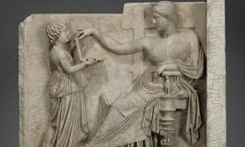
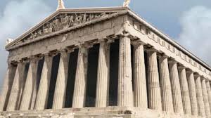
শিত্রকলা ও ভাষ্কর্য
গ্রিকরা স্থাপত্য,চিত্রকলা ও ভাস্কর্য শিল্পের মাধ্যমে তাদের আদর্শ এবং জীবনকে তুলে ধরতে সক্ষম হয়। গ্রিক শিল্পকলার উদ্দেশ্যছিল সুন্দরের প্রতি জীবনবোধকে সঞ্চারিত করা। হ্রিক স্থাপত্যের অন্যতম নিদর্শন পার্থেনন এবং এথেনার মন্দির। গ্রিক দেবদেবীর অপূর্ব সুন্দর মুর্তি নির্মাণ। তারা চিত্রকলায়ও দক্ষতা অর্জন করেন। তারা বিভিন্ন জীব্জন্তু ও চিত্তাকর্ষক ছবি অংকন করতো। আলেকজান্ডারের দরবারে চিত্রকর অ্যাপেলেস চিত্রাংকনের জন্য একটি পৃথক স্কুল স্থাপন করেন।

Slide 22
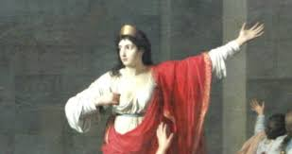
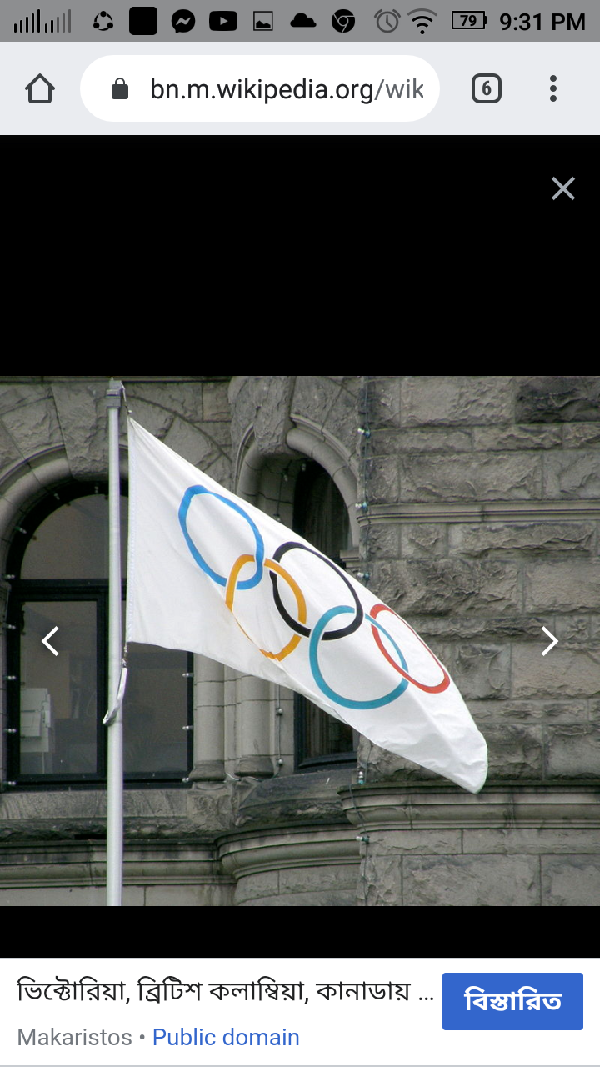
খেলাধুলা
প্রাচীন গ্রিসে খেলাধুলার প্রসার ঘটেছিল। অলিম্পিক খেলা ছিল প্রাচীন গ্রিসের উল্লেখযোগ্য অনুষ্ঠান। খ্রিষ্টপূর্ব ৭৭৬ অব্দ থেকে প্রতি চার বছর অন্তর অলিম্পিয়া নগরে শ্রেষ্ঠ ক্রীড়াবিদের অংশ গ্রহনে অলিম্পিক খেলা অনুষ্ঠিত হত। অলিম্পিক বিজয়ী খেলোয়াড়দেরকে স্বদেশে বিপুল সংবর্ধনা প্রদানসহ সম্মান দেখানো হত। এ খেলার মধ্যে দিয়ে পারস্পরিক শত্রুতার পরিবর্তে সাংস্কৃতিক ঐক্য গড়ে উঠে
অলিম্পিয়াস

Slide 23
অর্থনৈতিক অবস্থা।
গ্রিকদের অর্থনীতি ছিল কৃষি নির্ভর। তাছাড়াও বাণিজ্যিক প্রয়োজনে তারা জাহাজ শিল্প, পোতাশ্রয়, বাতিঘর নির্মাণ সহ বাণিজ্য উপযোগী কাঠামো গড়ে তুলেছিল। তারা ভারতবর্ষ হয়ে চীন,পশ্চিমে আটলান্টিক মহাসাগর এবং দক্ষিণে ইতিওপিয়া পর্যন্ত বাণিজ্যিক যোগাযোগ স্থাপন করেছিল।তাদের বড় অবদান আন্তর্জাতিক মুদ্রাব্যবস্থায় স্বর্ণ ও রৌপ্যমুদ্রা। তারা রাষ্ট্রীয় ব্যবস্থাপনায় ব্যাংকিং ব্যবস্থাও গড়ে তুলেছিল।

Slide 24
মূল্যায়ন
১.গ্রিক কোন মহাদেশে অবস্থিত?
২.গ্রিকদের প্রধান দেবতার নাম কী?
৩.ইতিহাসের জনক কে?
৪.মহাকবি হোমারের কবিতার নাম কী?
৫.এরিস্টটল এর বিখ্যাত গ্রন্থের নাম কী?
৬.অলিম্পিক খেলা কয় বছর অন্তর অনুষ্ঠত হয়?
উত্তরঃ- ইউরোপ মহাদেশে
উত্তরঃ-জিউস
উত্তরঃ- হেরোডোটাস
উত্তরঃ-ইলিয়ড ও ওডেসি
উত্তরঃ- দ্যা পলিটিক্স
উত্তরঃ- প্রতি চার বছর অন্তর

Slide 25
দলীয় কাজ
A
দর্শনশাস্ত্রে গ্রিকদের অবদান বর্ণনা কর
B
চিকিৎসাশাস্ত্রে গ্রিকদের ভুমিকা ব্যাখ্য কর

Slide 26
বাড়ির কাজ
বিশ্ব সভ্যতায় গ্রিকদের প্রভাব ব্যাখ্যা কর।

Slide 27
আল্লাহ হাফেজ

